Slide 1
По страницам книги
А.Волкова
«Волшебник
Изумрудного города»
Составлена учителем
I квалификационной категории
МБОУ СОШ №11 г.Коврова
Ерофеевой Е.И.

Slide 2
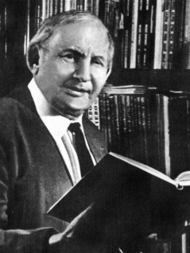
Александр Волков
(1891 – 1977)

Slide 3
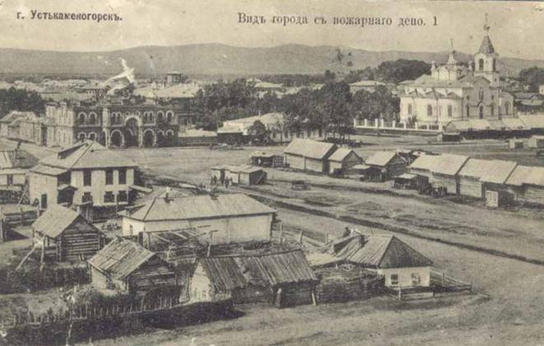
Родился 14 июля 1891 года в городе Усть-Каменогорск
(Казахстан) в семье военного фельдфебеля и портнихи.

Slide 4
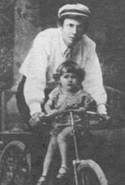
Читать научился в трехлетнем возрасте. В начальном училище учился на «отлично», переходя из класса в класс только с наградами. В 6 лет Волкова приняли сразу во второй класс городского училища, и в 12 лет он закончил его лучшим учеником.

Slide 5
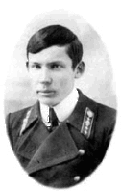
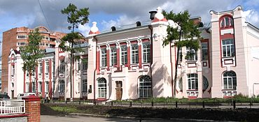
В 16 лет Волков становится воспитанником Томского учительского института.

Slide 6
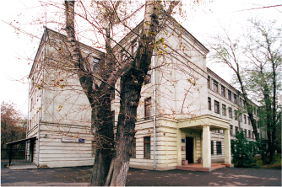
Будучи сорокалетним отцом двоих детей, Волков поступает
в Московский государственный университет
на математический факультет,
пятилетний курс которого одолевает всего за семь месяцев!

Slide 7
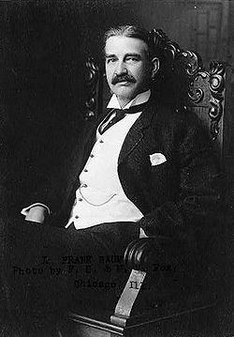
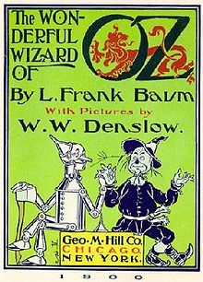
А. М. Волков: «Сказочную повесть «Волшебник Изумрудного города» я написал по мотивам сказки американского писателя Лаймена Фрэнка Баума (1856—1919), которая называется «Мудрец из страны Оз».
Лаймен Фрэнк Баум

Slide 8
Первое издание книги.
В 1939 году «Волшебник
Изумрудного города» вышел в
«Детиздате». Иллюстрирован черно-белыми штриховыми рисунками Николая Радлова.

Slide 9
« В своей сказке я старался показать, что самое лучшее, самое дорогое на свете - это дружба и взаимная выручка.»
А. Волков

Slide 10
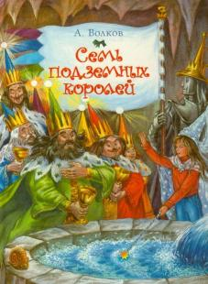
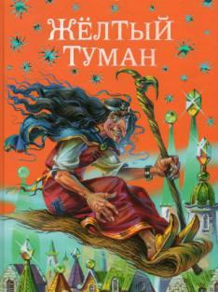
Дальше последовали ещё 5 книг
о приключениях полюбившихся героев

Slide 11
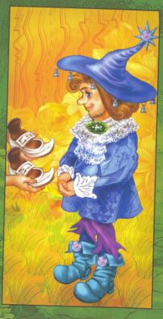
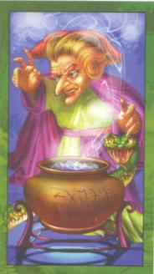
ВИКТОРИНА
Где оказалась Элли после урагана?
- в Канзасе
- в стране Жевунов
- в Изумрудном городе

Slide 12
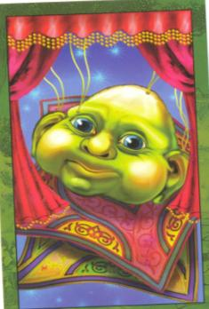
ВИКТОРИНА
Кто должен помочь Элли
вернуться домой?
- Железный Дровосек
- Гудвин
- Бастинда

Slide 13
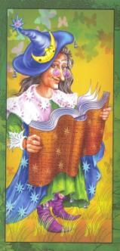
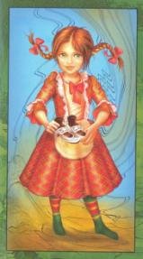
ВИКТОРИНА
Какие условия
должна выполнить Элли?
- Освободить жевунов от Гингемы
- Найти золотую шапку
Помочь 3 существам исполнить
заветные желания

Slide 14
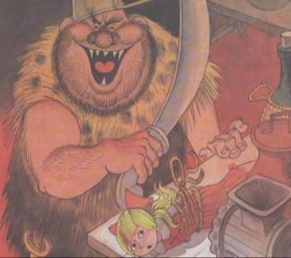
ВИКТОРИНА
Кто хотел съесть Элли?
- Виллина
- жевуны
- Людоед

Slide 15
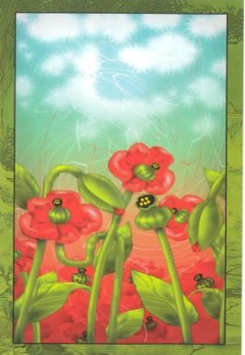
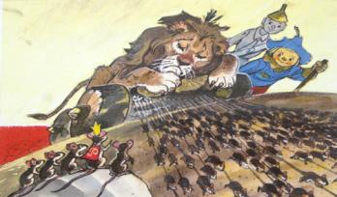
ВИКТОРИНА
Кто помог Страшиле и Дровосеку
вывести Льва с макового поля?
- аисты
- белки
мыши

Slide 16
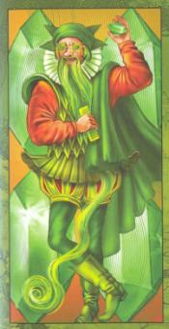
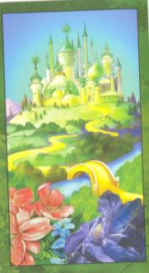
ВИКТОРИНА
Без чего нельзя входить
в Изумрудный город?
- без изумрудов
- без подарка
без зелёных очков

Slide 17
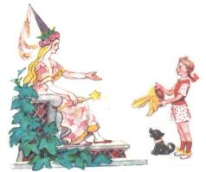
ВИКТОРИНА
Кто мешал Элли и её друзьям
пройти в Розовую страну?
- болтуны
- мигуны
прыгуны

Slide 18
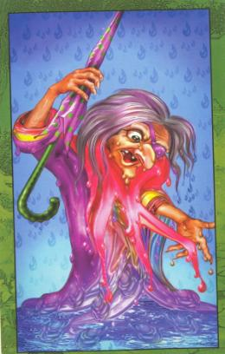
ВИКТОРИНА
Чего боялась Бастинда?
- Воды и солнечного света
- Воды и темноты
- Серебряных туфелек

Slide 19
Кто быстрее?
Какой волшебный предмет был
у Гингемы -
серебряные башмачки
у Виллины -
волшебная книга
у Бастинды -
золотая шапка

Slide 20
Кто быстрее?
В каком виде предстал Гудвин перед
Элли -
живая голова
Страшилой-
Морская дева
Львом-
огненный шар

Slide 21
Кто быстрее?
Какое заветное желание было
у Элли -
вернуться домой
у Страшилы-
получить мозги
у Железного
Дровосека-
получить сердце

Slide 22
Находчивость
Доброта
Смелость
Дружба
Мудрость
Доверие
Взаимовыручка

Slide 23
Интернет-источники:
http://img.labirint.ru/images/comments_pic/0937/01lab1vkh1252701613.jpg обложка книги «Желтый туман»
http://www.kmrz.ru/catimg/35/353954.jpg обложка книги «Огненный бог Марранов»
http://www.ircenter.ru/files/products/pics/60082/fullsize/28494.jpg «Семь подземных королей»
http://epizodsspace.no-ip.org/bibl/fant/volkov-a/tayna/2010/obl.jpg «Тайна заброшенного замка»
http://kraevedcheskiy.narod.ru/img/fit_g_b.jpg вид Усть- Каменогорска
http://kindbook.ru/file/473.jpg «Урфин Джюс и его деревянные солдаты»
http://community.livejournal.com/chtoby_pomnili/292698.html биография
Материалы издательского дома «Первое сентября»:
http://www.youtube.com/watch?v=o1bsptFzYqw
Использованы иллюстрации Н.Гурковой из книги А.Волкова «Волшебник Изумрудного города», 2008, Ленинградское Издательство, ISBN 978-5-9942-0038-4

